Slide 1
“Service design approach in the development of nursing services” “Сервис-дизайн подход в развитии сестринских услуг” Lecture 02 DISCOVERY Phase Лекция 02 Фаза ОБНАРУЖЕНИЯ
Lisbeth Fagerström, Professor in Caring Science
Associate Professor at University of Southeast-Norway
Rector at Åbo Akademi University, Vaasa campus
Лизбет Фагерстрём, Профессор наук об уходе
Доцент Университета Юго-Восточной Норвегии
Ректор Университета Або Академи, кампус Вааса

Slide 2
Double Diamond Design Process / Процесс проектирования Double Diamond
1. Discover
2.Define
3.Develop
4.Deliver
(Dolan 2021)
1. Обнаружить
2.Определять
3. Разработать
4. Доставить
What will we do to fully understand the problem and not proceed with assumptions?
How will we synthesize our findings to define our problem?
How will we generate many viabel ideas to solve the problem?
How will we build, launch, and test our chosen solution?
Что мы будем делать, чтобы полностью понять проблему и не делать предположе-ний?
Как мы будем синтезировать наши полученные данные и определять наши проблемы?
Как мы будем генерировать множество различных идей для решения этой проблемы?
Как мы будем создавать, запускать и тестировать выбранное нами решение?
A comprehensive understanding of the problem to be solved
A clear definition of problem to be solved and key success factors
A comprehensive understanding of potential solutions to the problem
A clear descrption of the solution to delivered and iterated upon
Комплексное понимание решаемой проблемы
Четкое определение решаемой проблемы и ключевых факторов успеха
Комплексное понимание возможных решений проблемы
Четкое описание решения для передачи и повторения

Slide 3
DISCOVERY phase Фаза ОБНАРУЖЕНИЯ
The start of a project is a period of discovery, gathering inspiration and insights, identifying user needs and developing initial ideas.
(Tuulaniemi 2018, Ferreira et al. 2015)
Начало проекта - это период открытий, сбора вдохновения и идей, определения потребностей пользователей и разработки первоначальных идей.
(Tuulaniemi 2018, Ferreira et al. 2015)

Slide 4
Tools and methods Инструменты и методы
User Journey Mapping
User Diaries
Service Safari
User Shadowing
Картография путешествия пользователя
Дневников Пользователя
Сервис Сафари
Слежка Пользователя
https://www.designcouncil.org.uk/sites/default/files/asset/document/Design%20methods%20for%20developing%20services.pdf

Slide 5
A. User Journey Mapping (1/6) What is a user Journey Mapping? Что такое Картография путешествия пользователя
A User Journey Map is a visual representation of a user’s journey through a service, showing all the different interactions they have.
Looking closer to parts of the service work from a user perspective
Can we identify ‘magic moments’ from a user perspective?
Are these ‘moments of truth’ good enough or what parts might need improving?
Карта путешествия пользователя - это визуальное представление пользователя о том, как он проходит через сервис, показывая все различные взаимодействия, которые он совершает.
Присмотреться к частям работы сервиса с точки зрения пользователя
Можем ли мы определить «волшебные моменты» с точки зрения пользователя?
Достаточно ли хороши эти «моменты истины (правда)» или какие части нужно улучшить?
Notes:
*Magic moments are moments when customers feel special, delighted or otherwise impressed.
*Moments of truth are also known as a major touchpoint, these are the customer interactions that if not managed correctly can result in customers or prospects leaving you [https://www.signavio.com/post/upgrade-customer-experience-with-cjm/]
* Волшебные моменты — это моменты, когда клиенты чувствуют себя особенными, довольными или иным образом впечатленными.
* Моменты истины также известны как основные точки соприкосновения, это взаимодействия с клиентами, которые, если не управлять ими должным образом, могут привести к тому, что клиенты или потенциальные клиенты уйдут от вас [https://www.signavio.com/post/upgrade-customer-experience-with -cjm/]

Slide 6
A. User Journey Mapping (2/6) The aim of the user journey mapping Цель картографии путешествия пользователя
• Identify the key elements of a service
• Understand the links between all the different elements over time
• Identify problem areas in a service or areas where new things can be added
• Create empathy with different types of users
• Определить ключевые элементы услуги
• Понять связи между всеми различными элементами с течением времени
• Определить проблемные области в услуге или области, в которые можно добавить что-то новое.
• Создать эмпатию (сопереживание) к разным типам пользователей
https://www.designcouncil.org.uk/sites/default/files/asset/document/Design%20methods%20for%20developing%20services.pdf

Slide 7
A. User Journey Mapping (3/6) Methods for gathering real user experiences Методы сбора реального пользовательского опыта
Observation
Map a user’s progress through the service, beginning with when they first become aware of the service through to when they leave.
What are different activities of the user journey?
To understand the patient’s pathway through the entire care and treatment phases.
Наблюдение
Отобразите на карте прогресс пользователя через услугу, начиная с момента, когда он впервые узнает об услуге, и до момента, когда он уходит.
Каковы различные действия на пути пользователя?
Понять, как пациент проходит через все этапы ухода и лечения.

Slide 8
A. User Journey Mapping (4/6) Methods for gathering real user experiences Методы сбора реального пользовательского опыта
Identify the individual touchpoints with each stage
What are the links or gaps between touch points?
Will appear as maps are developed?
In order to get a holistic view of a user’s experience it can be useful to work in multidisciplinary teams.
Some services might have different types of users, with different experiences, and require multiple journeys
Определите индивидуальные точки соприкосновения на каждом этапе
Каковы связи или пробелы между точками соприкосновения?
Проявятся ли по мере разработки карты?
Чтобы получить целостное представление о пользовательском опыте, может быть полезно работать в кросс-функциональных командах.
У некоторых сервисов могут быть разные типы пользователей, с разным опытом и требовать многократных путешествий

Slide 9
A. User Journey Mapping (5/6) The output of the User Journey Map Вывод карты путешествия пользователя
A User Journey Map is a visual map or diagram.
Identify clearly the key stages, touchpoints and other components that make up a user’s service experience.
The journey map might contain photographs, illustrations and quotes to bring it to life.
It may also have an additional layer of explanation that identifies problem areas or opportunities.
Карта путешествия пользователя - это визуальная карта или диаграмма.
Четко определите ключевые этапы, точки соприкосновения и другие компоненты, которые составляют опыт пользователя услуги.
Карта путешествия может содержать фотографии, иллюстрации и цитаты, чтобы оживить ее.
Он также может содержать дополнительный уровень объяснения, который определяет проблемные области или возможности.
https://www.designcouncil.org.uk/sites/default/files/asset/document/Design%20methods%20for%20developing%20services.pdf

Slide 10
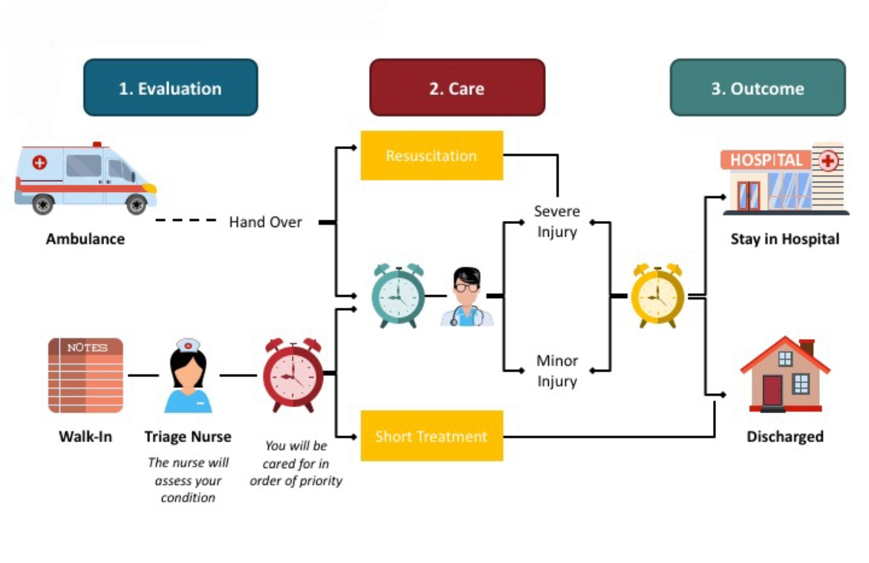

Slide 11
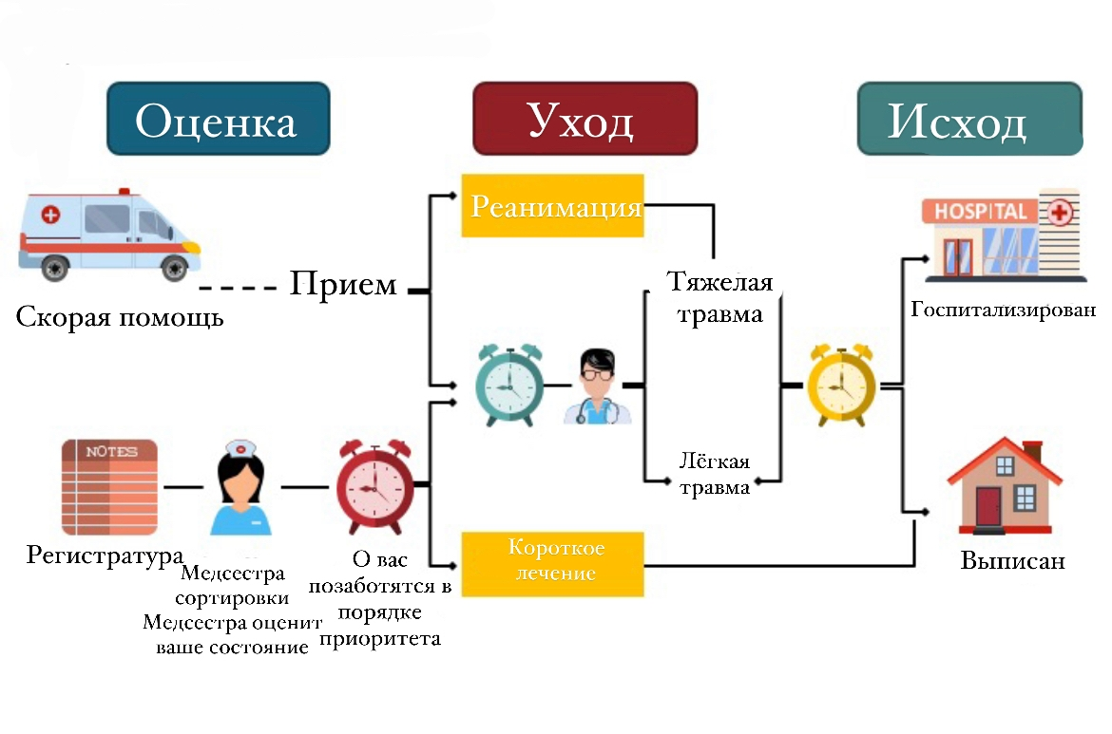

Slide 12
B. User Diary (1/6) What is a User Diary? Что такое дневники пользователей?
User Diaries are a method for gathering in-depth qualitative information (behaviours, activities, and experiences) from users by themselves.
In User Diaries, you can tell about your own life in your own time.
You will have the opportunity to explain what you are doing over a number of days or weeks.
Дневники пользователей - это метод сбора исчерпывающей качественной информации (о поведении, деятельности и опыте) заполняемый самими пользователями.
В дневниках пользователей вы можете рассказать о своей жизни в удобное для вас время.
У вас будет возможность объяснить, чем вы занимаетесь в течение нескольких дней или недель.

Slide 13
B. User Diary (2/6) What is a User Diary? Что такое дневники пользователей?
User Diaries can be conducted in many different formats but usually consist of some personal background information and a ‘diary’ style format for capturing information over time.
This basic information can be supplemented with additional questions or tasks. Cameras or other documentation equipment may be provided to gather visual feedback for researchers.
Дневники пользователей могут быть реализованы во многих различных форматах, но обычно состоят из некоторой личной справочной информации и формата «дневник» для сбора информации с течением времени.
Эта основная информация может быть дополнена дополнительными вопросами или задачами. Для сбора визуальной обратной связи для исследователей могут быть предоставлены камеры или другое оборудование для документации.

Slide 14
B. User Diary (3/6) The aim of a User diary Цель Дневника пользователя
• Gather information about real user needs
• Get understanding and empathy about other people’s experiences
• Get a sense of a user’s life over a longer period of time.
• Собрать информацию о реальных потребностях пользователей
• Получить понимание и сочувствие об/к опыту других людей
• Получить представление о жизни пользователя за более длительный период времени.
https://www.designcouncil.org.uk/sites/default/files/asset/document/Design%20methods%20for%20developing%20services.pdf

Slide 15
B. User Diary (4/6) How to do User Diaries? Как вести Дневники пользователей?
User Diaries are created based on the context of the project and needs of the design team.
Same principles as for qualitative research
Crucial to identify the correct people who will take part.
A relatively small group is sufficient; the aim is to get rich information and insights to drive the design process, rather than quantitative answers.
The diary period can vary from a few hours to several months and again is dependent on the individual project.
Дневники пользователей создаются в зависимости от контекста проекта и потребностей команды разработчиков.
Те же принципы, что и для качественного исследования
Очень важно определить правильных людей кто будет принимать участие.
Достаточно относительно небольшой группы; цель состоит в том, чтобы получить обширную информацию и идеи для управления процессом разработки, а не количественные ответы.
Продолжительность дневника может варьироваться от нескольких часов до нескольких месяцев и опять же зависит от конкретного проекта.
https://www.designcouncil.org.uk/sites/default/files/asset/document/Design%20methods%20for%20developing%20services.pdf

Slide 16
B. User Diary (5/6) The main sections in User Diaries Основные разделы в дневниках пользователей
Background information that covers name, age, occupation, location, family, hobbies & interests, likes & dislikes.
What kind of background information is needed for a better understanding of the person?
How long should the period be for the documentation in User Diaries?
Справочная информация, включающая имя, возраст, род занятий, местонахождение, семью, хобби и интересы, симпатии и антипатии.
Какая справочная информация необходима для лучшего понимания человека?
Каков срок для документирования в дневниках пользователей?
https://www.designcouncil.org.uk/sites/default/files/asset/document/Design%20methods%20for%20developing%20services.pdf

Slide 17
B. User Diary (6/6) The main sections in User Diaries Основные разделы в дневниках пользователей
• A number of prompts or questions can be introduced before starting, to provide some kind of a structure.
Is photographies or videos a recommendation?
• Additional questions and tasks with the aim of gaining more insight from the users on particular topics.
• Перед тем, как начать, можно ввести ряд подсказок или вопросов, чтобы обеспечить некую структуру.
Можно ли рекомендовать фотографии или видео?
• Дополнительные вопросы и задания для получения большего понимания по определенным темам.
https://www.designcouncil.org.uk/sites/default/files/asset/document/Design%20methods%20for%20developing%20services.pdf

Slide 18
C. Service Safari Service Safari Сервис Сафари
The aim is to gather information about a service in the real world and to identify good service experiences within many different types of service.
A Service Safari is a research method for understanding services.
Researchers go into the real world and experience a service firsthand to find out what service experiences are like.
A Service Safari might be focused on a particular service (acute clinic for a patient group), or type of services (Emergency clinic).
Alternatively, the focus on a wider range of services to get an idea about what makes a positive service experience (looking at smaller and bigger centers for acute health problems).
Цель состоит в том, чтобы собрать информацию об услуге в реальном мире и определить хороший опыт использования многих различных типов услуг.
Сервис Сафари - это метод исследования для понимания услуг.
Исследователи идут в реальный мир и из первых рук знакомятся с сервисом, чтобы узнать, что такое сервис.
Сервис Сафари может быть ориентирован на конкретную услугу (клиника неотложной помощи для группы пациентов) или тип услуг (клиника неотложной помощи).
В качестве альтернативы, фокус на более широком спектре услуг, чтобы получить представление о том, что дает положительный опыт услуги (наблюдение за более мелкими и более крупными центрами для острых проблем со здоровьем).
https://www.designcouncil.org.uk/sites/default/files/asset/document/Design%20methods%20for%20developing%20services.pdf

Slide 19
D. Shadowing (1/3) The aim of User Shadowing Цель Слежки Пользователя
Gather information about real user needs
Get understanding and empathy of other people’s experiences
Understand the different parts of a service such as staging, interactions and touchpoints
Identifying barriers and opportunities for service innovation.
Собрать информацию о реальных потребностях пользователей
Получить понимание и сочувствие об/к опыту других людей
Понимать различные части услуги, такие как постановка, взаимодействия и точки соприкосновения
Выявление барьеров и возможностей для инноваций в услугах.
https://www.designcouncil.org.uk/sites/default/files/asset/document/Design%20methods%20for%20developing%20services.pdf

Slide 20
D. Shadowing ( 2/3) User shadowing in practice Слежка Пользователя на практике
Who could be the correct person to shadow?
- A small group of persons is enough.
Where will we find rich information and insights to promote the design process?
- The crucial thing is to spend time with the persons over a number of hours or days and observe what they are doing and why.
Кто может быть подходящим человеком для слежки?
- Небольшой группы людей достаточно.
Где мы можем найти обширную информацию и идеи для продвижения процесса Дизайна?
- Главное - проводить с людьми время в течение нескольких часов или дней и наблюдать, что они делают и почему.
https://www.designcouncil.org.uk/sites/default/files/asset/document/Design%20methods%20for%20developing%20services.pdf
Notes:
NOTE: Shadowing is NOT done secretly!! Informed consent templates provided!
ПРИМЕЧАНИЕ: Слежка НЕ делается тайно! Образцы информированного согласия предоставлены!

Slide 21
D. Shadowing ( 3/3) User shadowing in practice Слежка Пользователя на практике
A method for trying to understand a person’s life and with the aim to identify the barriers and opportunities he/she encounters.
This method may give a real understanding of service interactions and see the differences between what people say and what they do.
Метод, позволяющий понять жизнь человека и выявить барьеры и возможности, с которыми он/она сталкивается.
Этот метод может дать реальное понимание взаимодействия услуг и увидеть разницу между тем, что люди говорят, и тем, что они делают.
https://www.designcouncil.org.uk/sites/default/files/asset/document/Design%20methods%20for%20developing%20services.pdf

Slide 22
Different types of Interviews Различные типы интервью
Thematic interviews
Structured interviews
Semi-structured interviews
Open interviews
In-depth interviews
Focus group interviews
Тематические интервью
Структурированные интервью
Полу-структурированные интервью
Открытые интервью
Глубинные интервью
Интервью фокус-групп
(Polit & Beck 2017)

Slide 23
Different types of Observation Различные типы наблюдений
Participating observation
Non-participating observation
Controlled observation
Un-controlled observation
Structured observation
Non-structured observation
Включенное наблюдение
Невключенное наблюдении
Контролируемое наблюдение
Неконтролируемое наблюдение
Структурированное наблюдение
Неструктурированное наблюдение
(Polit & Beck 2017)

Slide 24
References /Ссылки
Caulliraux AA & Meirino MJ. 2015. The design thinking and the health services: The competitive differential through the humanization of patient experience. Brazilian Journal of Operation & Production Management, 12, 322-328.
Ferreira et al. 2015. New mindset in scientific method in the health field: Design thinking. Clinics, 70(12):770-772. DOI: 6061/clinics/2015(12)01
https://www.designcouncil.org.uk/sites/default/files/asset/document/Design%20methods%20for%20developing%20services.pdf
Polit D.F. & Beck C.T. 2017. Nursing Research: Generating and Assessing Evidence for Nursing Practice. 10th Edition, Wolters Kluwer Health, Philadelphia.
Tuulaniemi J. 2018. Palvelumuotoilu. E-book. 9789521416880. Adlibris.

